Slide 1
A TOP 5.1.1-15-BA1-2016-00001
„A Baranya Paktum projekt teljesülései és helyzete a Baranya megyei Kormányhivatal szemszögéből” Dr. Szatyor Győző Osztályvezető 2019. december 03.
Notes:
1

Slide 2
A projekt előrehaladása Bevonási és pénzügyi adatok 2019. november 30-ig
TOP 5.1.1 |  | Támogatási szerződés szerint
 | megvalósítás időszaka | 2016. április 1. - 2021.március 31.
 | teljes bevonandó létszám (fő) | 1995
 | teljes támogatási keret (Ft) | 1 844 181 020
TOP 5.1.1 kötelezettségvállalás és kifizetés
Kötelezettség-vállalás | Kifizetés
1.110.627.566 Ft | 1.031.919.994 Ft

Slide 3
A PROJEKT INDIKÁTORAINAK TELJESÜLÉSE
2019. november 30-ig
Indikátor megnevezése | Célérték | Érték | Indikátor teljesülése
PO 25 | 1995 fő | 1276 fő | 63,95 %
PR 25 | 981 fő | 629 fő | 64,11 %
PR 26 | 491 fő | 189 fő | 38,49 %
PO25: A foglalkoztatási paktumok keretében a munkaerő piaci programban résztvevők száma
PR25: A foglalkoztatási paktumok keretében álláshoz jutók száma (minimum 6 hónapig folyamatosan elhelyezkedett munkavállalók száma)
PR26: A foglalkoztatási paktumok keretében álláshoz jutók közül a támogatás után (az egyéni program lezárását követő) hat hónappal (180. napon) állással rendelkezők száma

Slide 4
A projekt előrehaladása Járási bontásban 2019.11.30-ig bezárólag
 | PO25 (bevontak száma) | Csak munkaerő-piaci szolgáltatás | képzési támogatás | bér-támogatás | bérköltség támogatás | vállalkozóvá válási támogatás | lakhatási támogatás
Sellye | 199 fő | 28 fő | - | 21 fő | 136 fő | 15 fő | 2 fő
Szigetvár | 200 fő | 11 fő | 1 fő | 5 fő | 181 fő | 3 fő | -
Komló | 311 fő | 45 fő | - | 22 fő | 248 fő | 15 fő | -
Szentlőrinc | 69 fő | 7 fő | - | 8 fő | 56 fő | - | -
Mohács | 231 fő | 3 fő | - | 30 fő | 163 fő | 36 fő | -
Siklós | 266 fő | 14 fő | 2 fő | 15 fő | 188 fő | 47 fő | -
Összesen: | 1276 fő | 108 fő | 3 fő | 101 fő | 972 fő | 116 fő | 2 fő

Slide 5
BEVONÁSI ARÁNYOK 2019.11.30-IG

Slide 6
pozitív tapasztalatok – Közös együttműködés –
Baranya Megyei Kormányhivatal és Baranya Megyei Önkormányzat közötti szoros együttműködés
Havi adatszolgáltatás
Járások heti jelentései a bevonásokról
Járáslátogatások fél évente
Bevonási tapasztalatokról, felmerülő problémákról folyamatos egyeztetés (rendszeres konzorciumi értekezletek)
Partnerek rendezvényein aktív részvétel
6

Slide 7
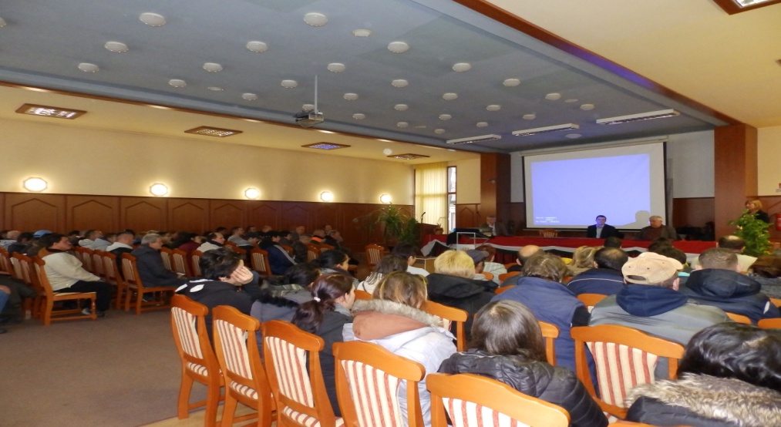
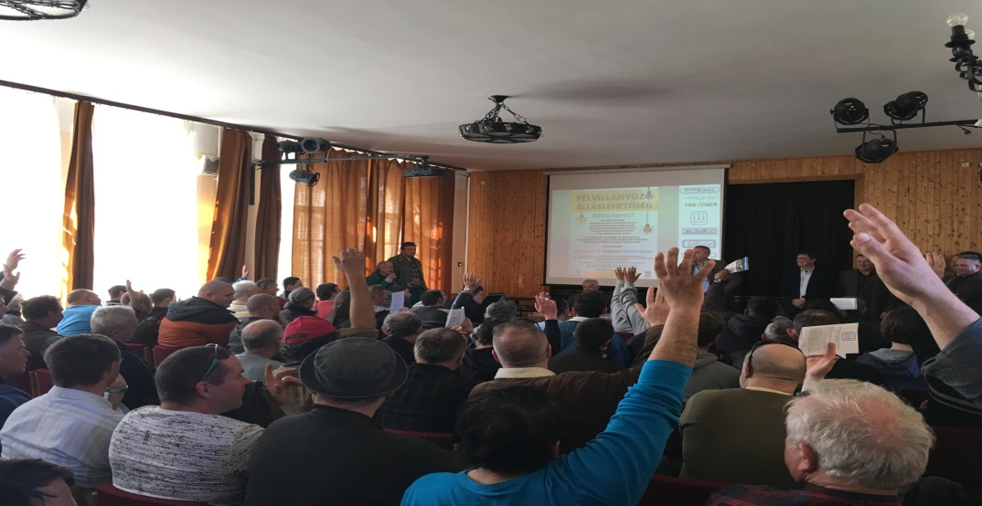
pozitív tapasztalatok – megyei rendezvények sikeressége –
„Felvillanyozó álláslehetőség” Villanyszerelő fórumok
2018. február-március
BEMENET
2570 fő megszólított álláskereső
600 fő résztvevő érdeklődő
8 cég közel 50 főre kiterjedő állásajánlata
EREDMÉNY
17 fő elhelyezése

Slide 8
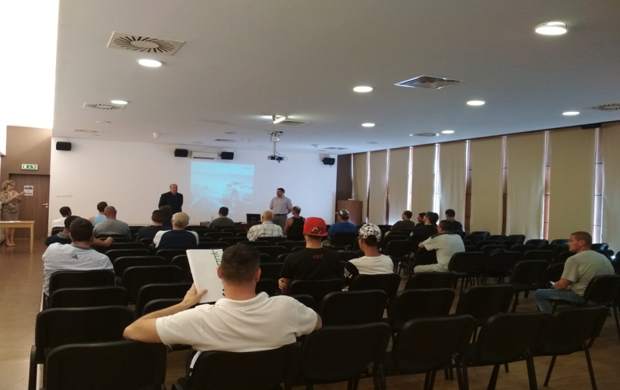
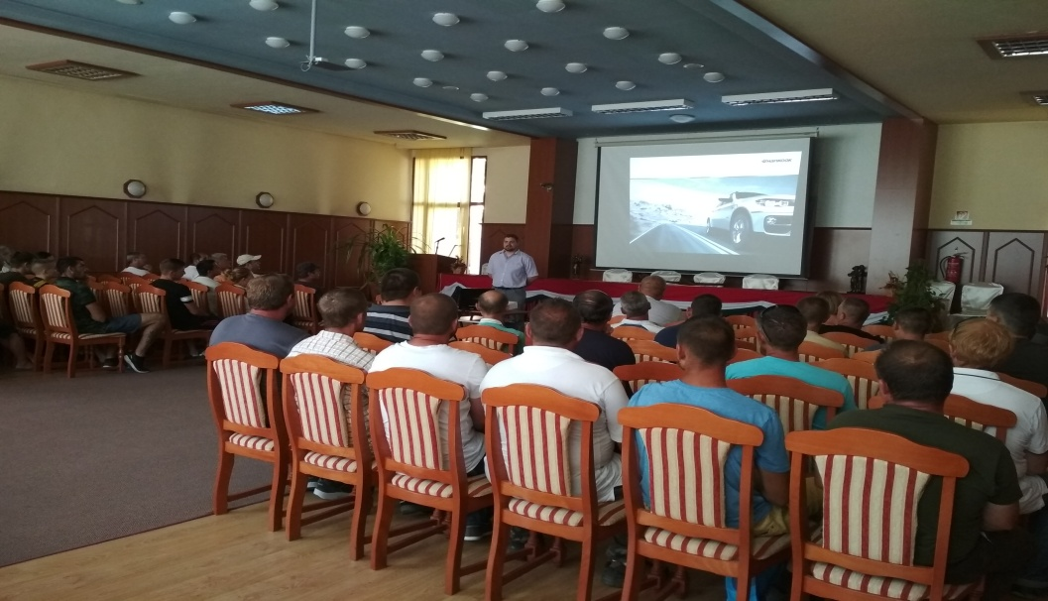
pozitív tapasztalatok – megyei rendezvények sikeressége –
Csoportos tájékoztatók
Hankook Tire Magyarország Kft. – Seres Kft.
2018. június - július
Közel 1500 fő megszólított álláskereső
Több, mint 100 fő érdeklődő
EREDMÉNY
Támogatott és támogatás nélküli elhelyezkedés

Slide 9
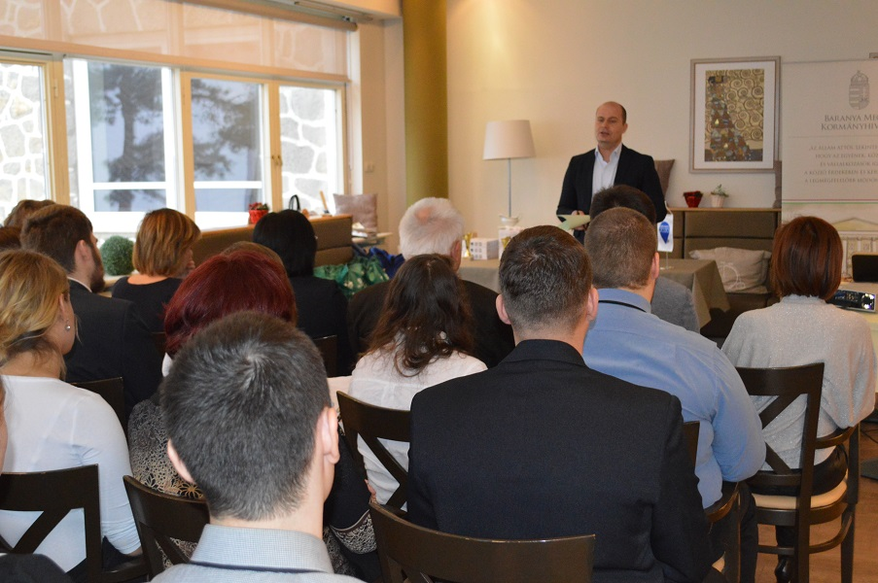
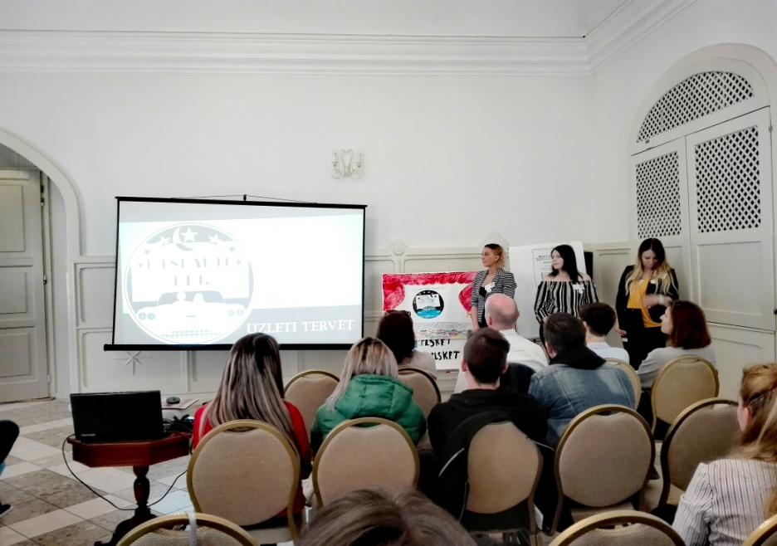
pozitív tapasztalatok – megyei rendezvények sikeressége –
„Saját lábon” vállalkozástervezési vetélkedő
2017. november 30.
2019. május 10.
Végzős középiskolások vállalkozástervezési ötleteinek pályáztatása
9

Slide 10
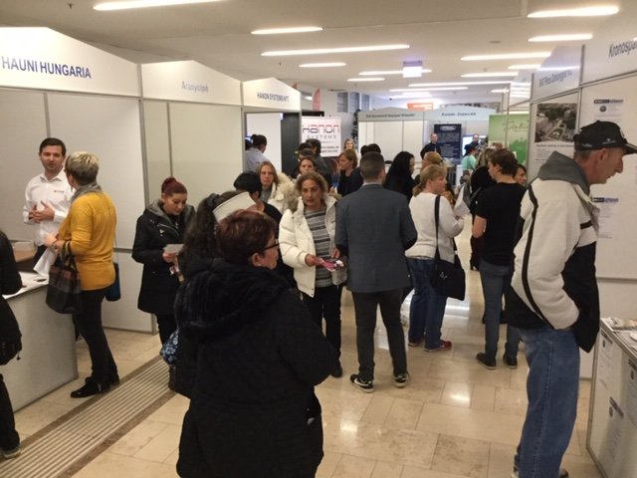
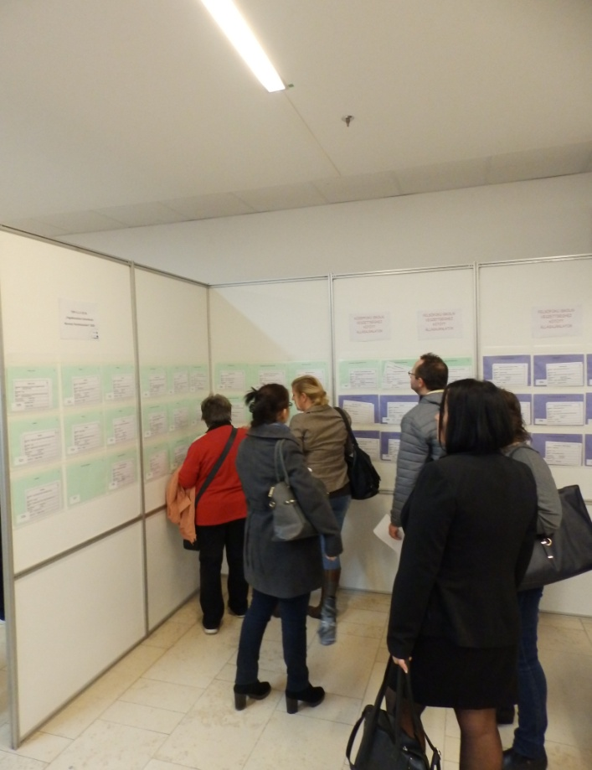
pozitív tapasztalatok – megyei rendezvények sikeressége –
Baranya Megyei Állásbörze
2017. november 16.
2019. november 20.
Kihelyezett standokon közel 40 munkáltató képviseltette magát
Közel 400 fajta Baranya megyei állásajánlat került kihelyezésre a rendezvényen
10

Slide 11
TOP 6.8.2-16-PC1-2018-00001 Pécs Paktum I.
Területi hatálya: Pécs megyei jogú város és pécsi járás területe
Időszak: 2016.07.01 – 2019.09.30
Eredmények:
Bevonási célérték | Bevontak száma | Teljesülés százalékban
420 fő | 537 fő | 127,85 %

Slide 12
TOP 6.8.2-16-PC1-2018-00001 Pécs Paktum II.
Területi hatálya: Pécs megyei jogú város és pécsi járás területe
Támogatás összege: 1 370 000 000 Ft
Időszak: 2019.10.01 - 2021.09.30.
Bevonandó létszám: 1099 fő

Slide 13
KÖSZÖNÖM A FIGYELMET!
Notes:
13

